Slide 1

Schulung: SAP UI5 und Fiori

Slide 2
Agenda
Data Binding im OData Model
SAP UI5 Debugging
Abschlussaufgabe

Slide 3
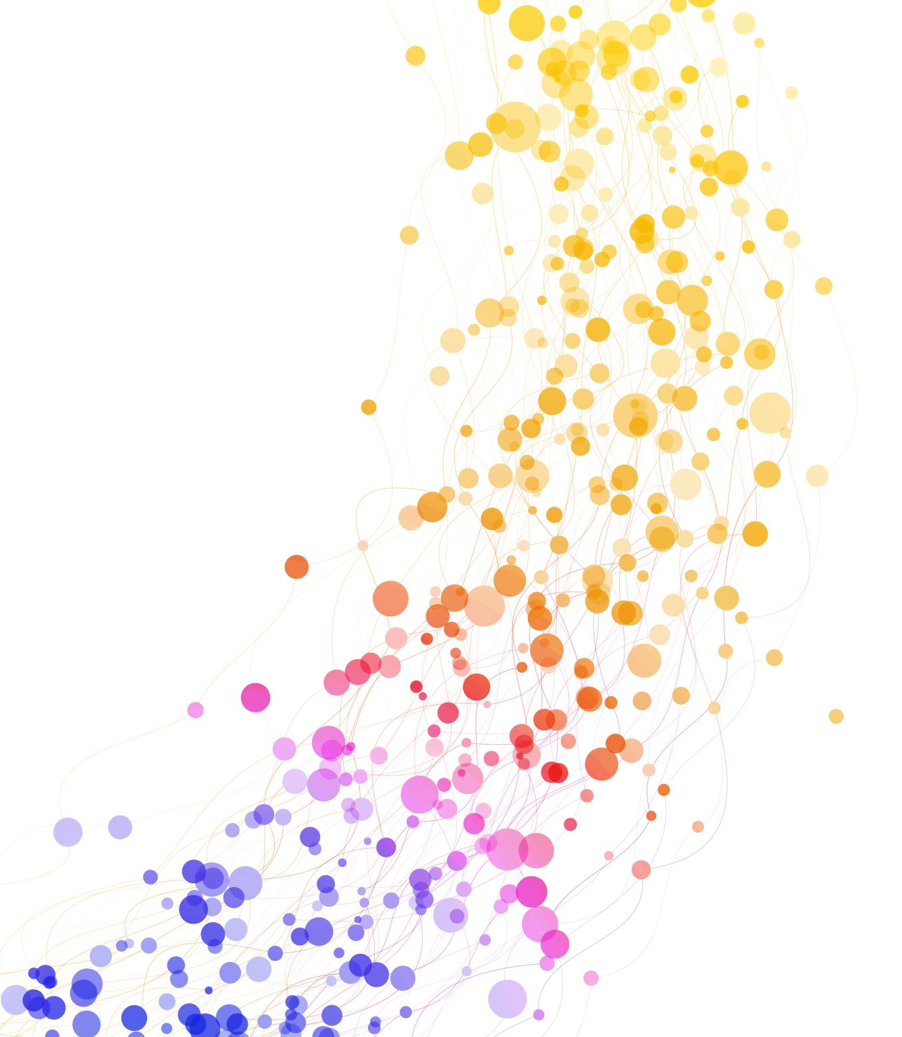
Data Binding im OData Model
Erläuterung des Konzeptes

Slide 4
Erklärung Binding an OData Model – Binding an einen Dialog bei Hinzufügen neuer Datensatz
Zunächst: 4 Einträge im Odata Model
Klick auf „+“ -> Öffnen eines Dialogs mit Formular
Durch ODataModel Funktion createEntry wird neuer, leerer Datensatz lokal im Odata Model angelegt
Dann wird Dialog an diesen neuen Datensatz im Odata Model gebindet (gebunden)
Wenn Odata Model im TwoWay Binding Mode ist, landen alle Werte aus Eingabefeldern direkt in diesem neuen Datensatz
Bei Klick auf „Hinzufügen“ wird BindingContext des Dialogs eingelesen (das ist der Datensatz) und dessen Werte gelesen und diese als Object per Odata.create Methode ans Backend geschickt

Slide 5
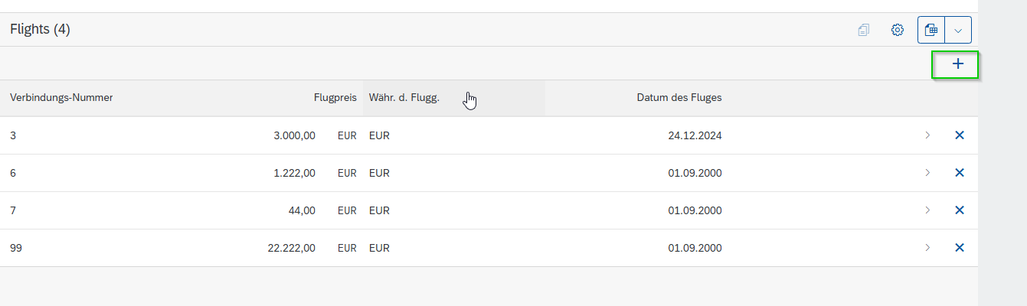
Erklärung Binding an OData Model – 1 und 2

Slide 6
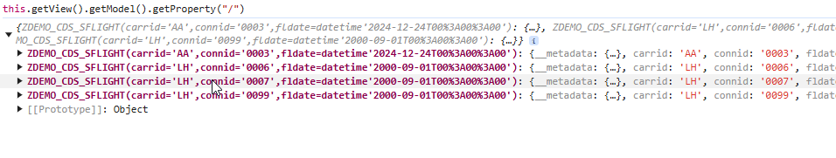
Erklärung Binding an OData Model – 3

Slide 7
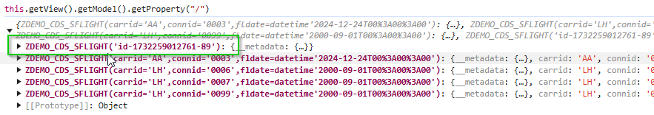
Erklärung Binding an OData Model – 4

Slide 8
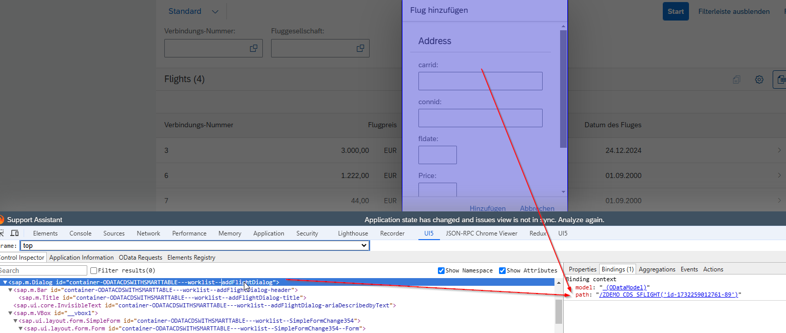
Erklärung Binding an OData Model – 4

Slide 9
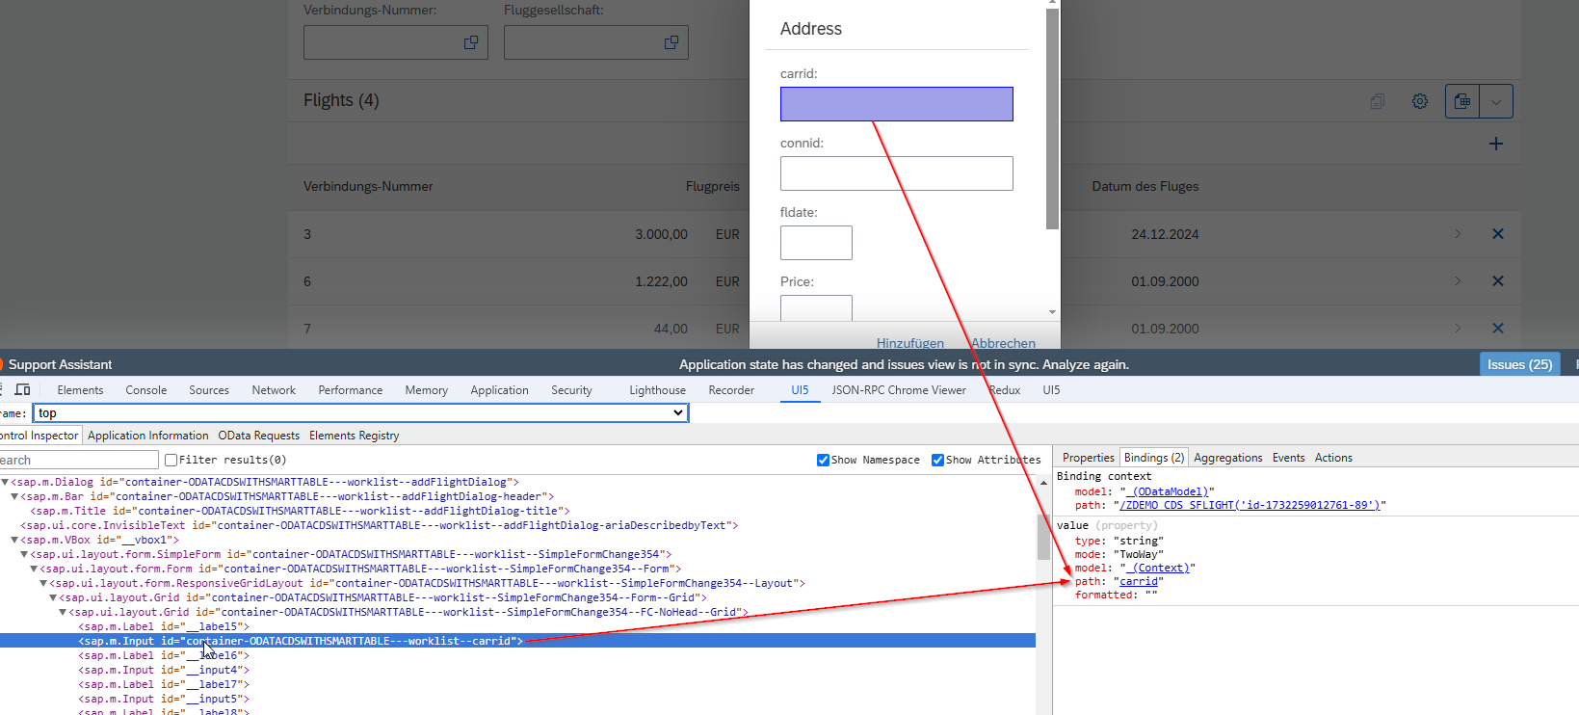
Erklärung Binding an OData Model – 4

Slide 10
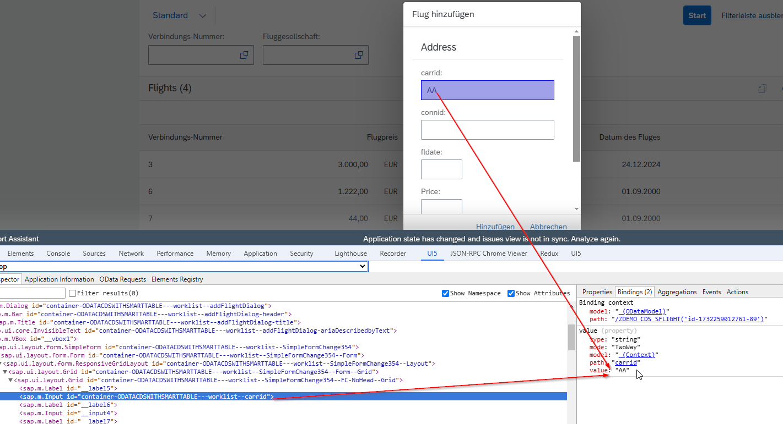
Erklärung Binding an OData Model – 5

Slide 11
Erklärung Binding an OData Model - 6
Erklärung – Einlesen der Daten und Abschicken der geänderten Daten ans Backend

Slide 12
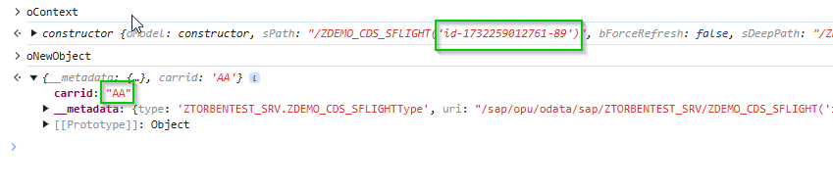
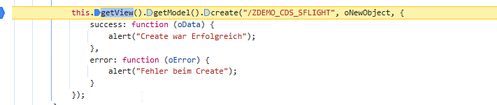
Erklärung Binding an OData Model - 6

Slide 13
SAPUI5 Debugging
Erläuterung des Konzeptes

Slide 14
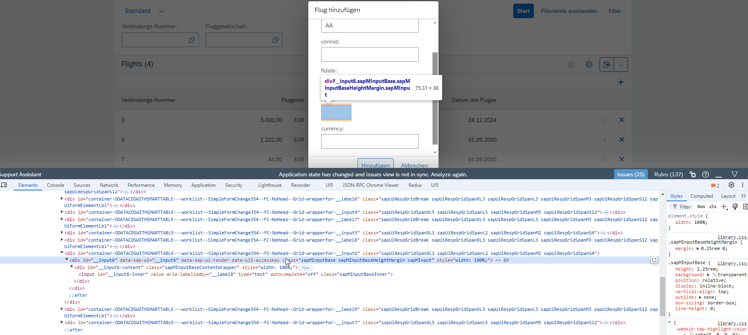
Debugging – Entwickler Tools – Elements Tab

Slide 15
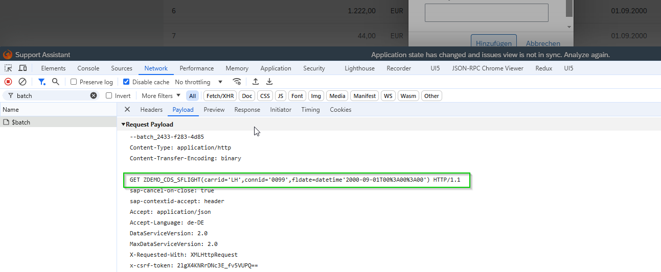
Debugging – Entwickler Tools – Network Tab

Slide 16
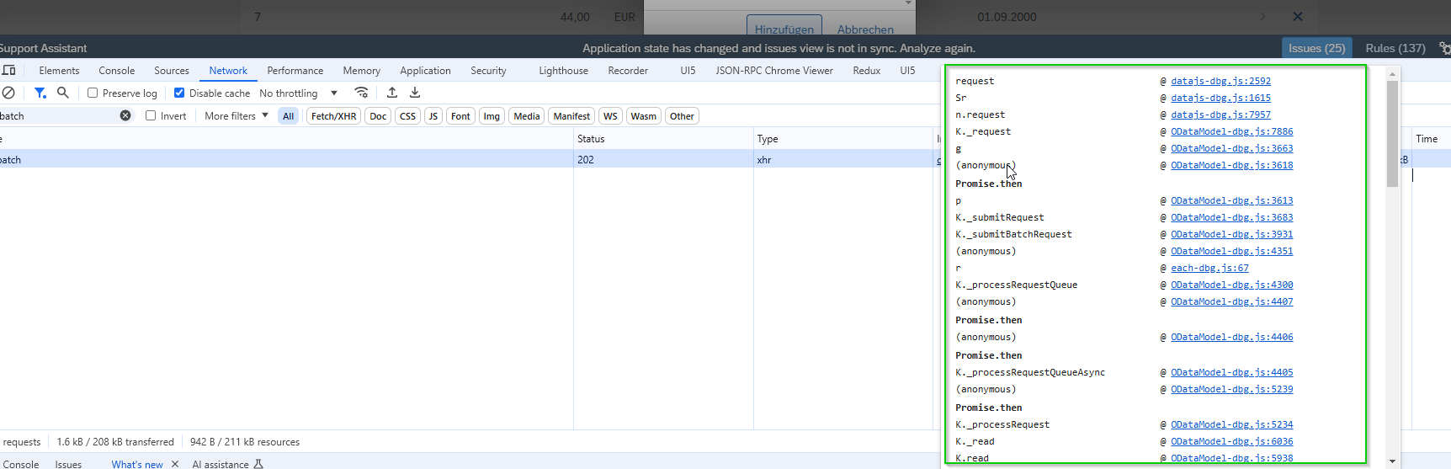
Debugging – Entwickler Tools – Network Tab

Slide 17
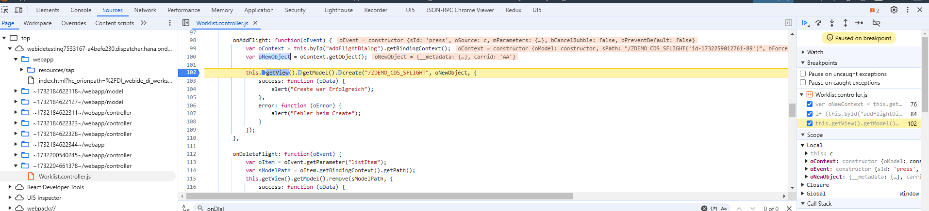
Debugging – Entwickler Tools – Source Tab

Slide 18
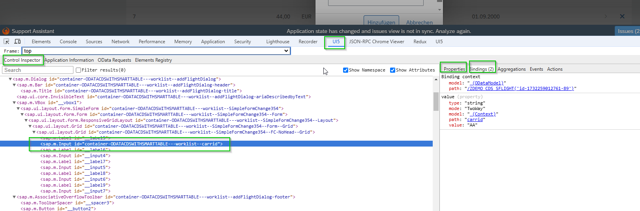
UI5 Inspector

Slide 19
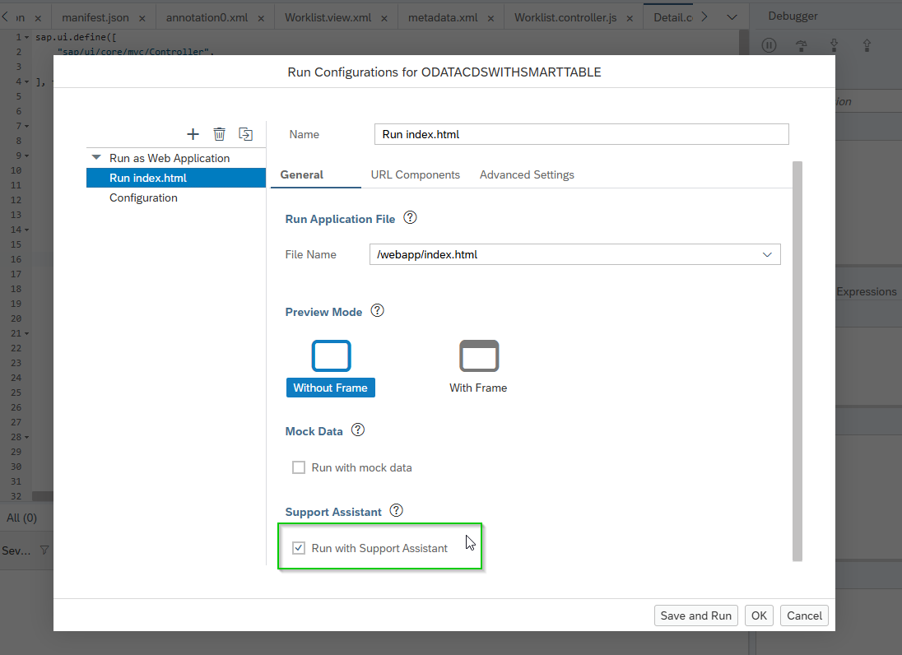
SAPUI5 – Starte mit Support Assistant

Slide 20
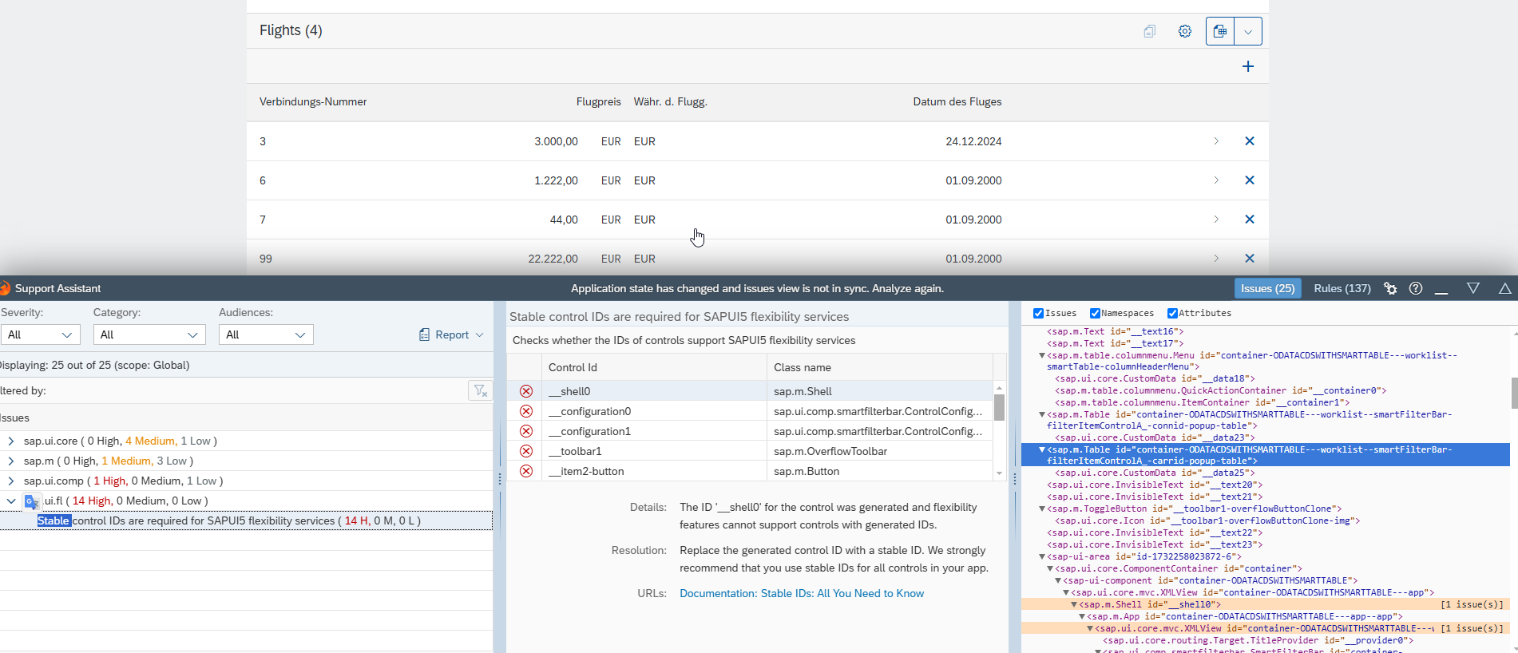
SAPUI5 –Support Assistant

Slide 21
Abschlussaufgabe

Slide 22
Abschlussaufgabe - 1
Lege im SAP Backend in TA SEGW einen eigenen Odata Service an
Füge Entität und Entitätsmenge hinzu. Nutze dafür die ABAP Tabelle SFLIGHT
Implementiere die CRUD Methoden in Methoden der Implementierungsklasse (*..DPC_EXT) durch Redefinieren der Methoden
Generiere den Odata Service und füge ihn in TA /IWFND/MAINT_SERVICE hinzu (Veröffentlichen)
Lege in der WebIDE neues Project Template (LIST Report) an und greife auf die Entität deines Odata Service zu

Slide 23
Abschlussaufgabe - 2
Gib Daten aus Entitätsmenge deines Odata Service in einer Smart Table aus und platziere über der SmartTable eine Smart Filter Bar
Fehlen dir Annotationen in Smart Table (initial keine Spalten sichtbar) nutze entsprechende SmartTable Properties und blende initial die entsprechenden Spalten ein (Achte auf Case sensitive Namen der Felder -> siehe Name in Odata Entität)

Slide 24

Info
Die Quelltexte zur Übungen oder Musterlösungen sind unter GitHub Schulung zu finden.

